Slide 1

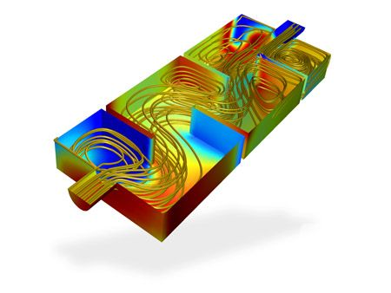
传热学
对流换热III
授课老师：苗雨
Notes:
亮亮图文旗舰店 亮亮图文旗舰店
https://liangliangtuwen.tmall.com

Slide 2

目录
CONTENTS
01
02
03
04
课前回顾及导引
比拟理论
流体外掠平板湍流传热问题
比拟理论的应用

Slide 3
课前回顾及导引
01

Slide 4
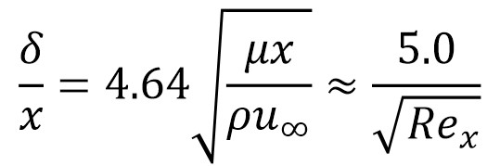
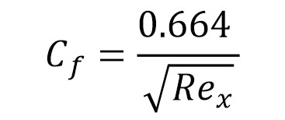
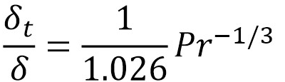
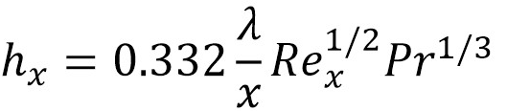
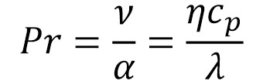
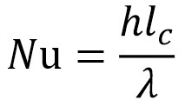
课前回顾及导引
1
离开前缘x处的边界层厚度δ/x的计算公式
2
范宁局部摩擦系数C_{f}的计算公式
3
流动边界层与热边界层厚度之比δ/δ_{t}的计算公式
4
局部表面传热系数h_{x}的计算公式
5
普朗特数表达式？物理意义？
控制动量边界层及热边界层的相对厚度
6
努塞尔数表达式？物理意义？
表示对流换热强烈程度

Slide 5
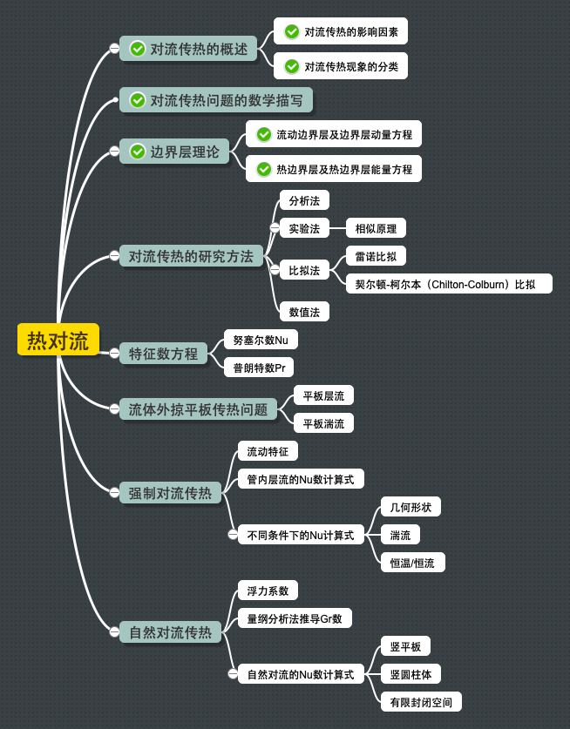
课前回顾及导引

Slide 6
比拟理论
02

Slide 7
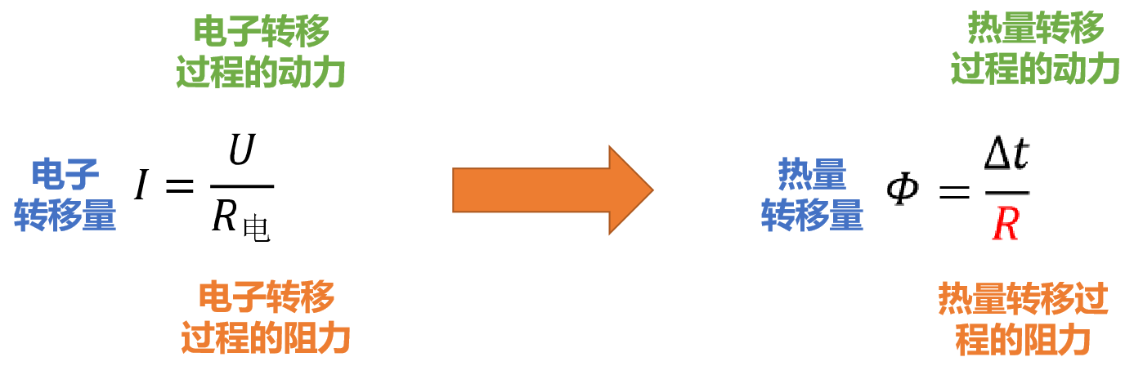
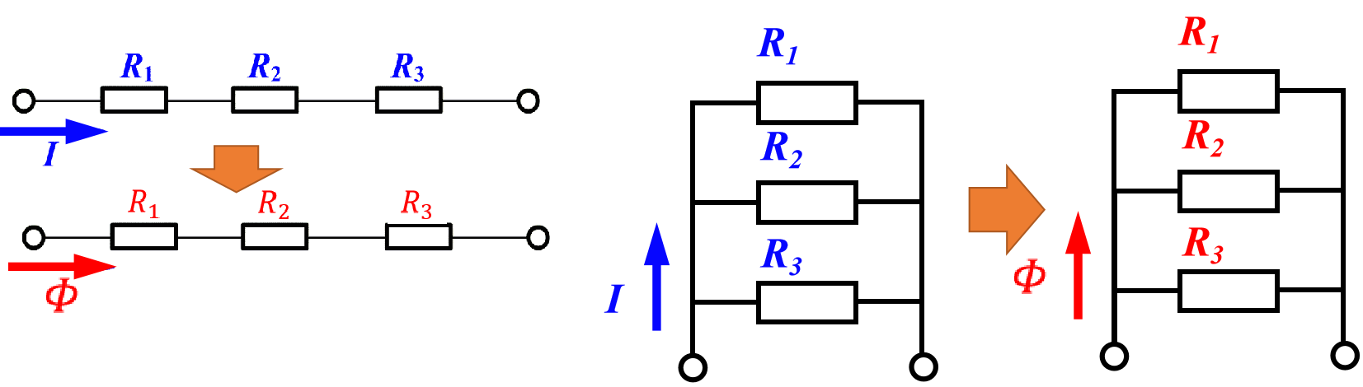
比拟理论
热阻定义
热阻的串并联性质
比拟理论：利用两个不同物理现象之间由于在控制方程方面的类似性，通过测定其中一种现象的规律而获得另一种现象基本关系的方法
Notes:
7

Slide 8
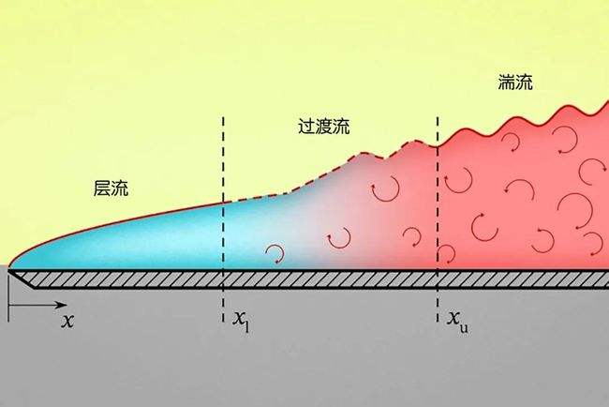
比拟理论
热量传递
流动阻力
附加切应力
（湍流切应力）
努塞尔数
流体微团的脉动
湍流热流密度
阻力系数
Notes:
8

Slide 9
流体外掠平板湍流传热问题
03
切应力和热流密度
湍流边界层动量方程和能量方程
由局部阻力系数推导努塞尔数

Slide 10

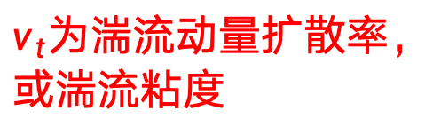
切应力和热流密度
$$τ=τ_{l}+τ_{t}=μ\frac{du}{dy}+μ_{t}\frac{du}{dy}=ρν\frac{du}{dy}+ρν_{t}\frac{du}{dy}=ρ\left(ν+ν_{t}\right)\frac{du}{dy}$$
切应力
$ν_{t}$为湍流动量扩散率，或湍流粘度
热流密度
$$q=q_{l}+q_{t}=−\left(λ\frac{dt}{dy}+λ_{t}\frac{dt}{dy}\right)=−\left(ρc_{p}α\frac{dt}{dy}+ρc_{p}α_{t}\frac{dt}{dy}\right)=−ρc_{p}\left(α+α_{t}\right)\frac{dt}{dy}$$
$α_{t}$为湍流热扩散率

Slide 11

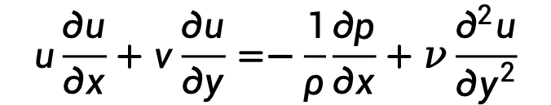

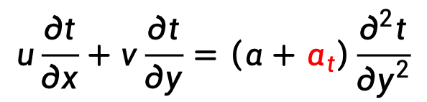
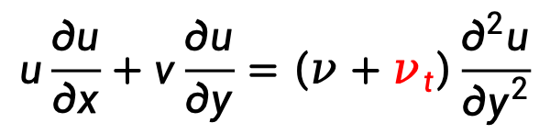
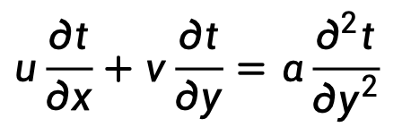
湍流边界层动量方程和能量方程
之前推导的：对于层流边界层
已知量
动量守恒方程
$$u\frac{∂u}{∂x}+v\frac{∂u}{∂y}=−\frac{1}{ρ}\frac{∂p}{∂x}+ν\frac{∂^{2}u}{∂y^{2}}$$
能量守恒方程
$$u\frac{∂t}{∂x}+v\frac{∂t}{∂y}=α\frac{∂^{2}t}{∂y^{2}}$$
对于湍流边界层
动量守恒方程
$$u\frac{∂u}{∂x}+v\frac{∂u}{∂y}=\left(ν+ν_{t}\right)\frac{∂^{2}u}{∂y^{2}}$$
边界条件
$$@y=0,u =0,v =0,t=t_{w}$$
能量守恒方程
$$u\frac{∂t}{∂x}+v\frac{∂t}{∂y}=\left(α+α_{t}\right)\frac{∂^{2}t}{∂y^{2}}$$
$$@y=δ,u=u_{∞},v=v_{δ},t=t_{∞}$$

Slide 12
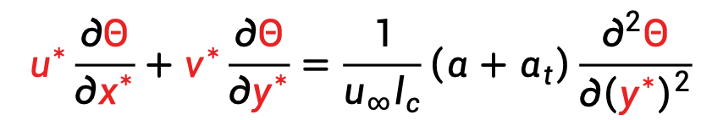
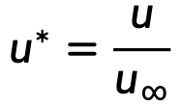
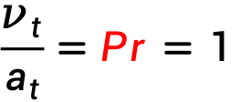
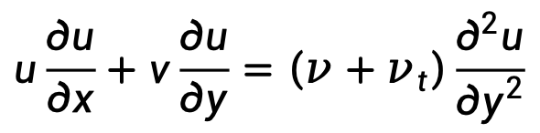
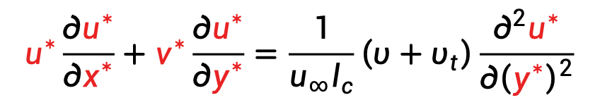
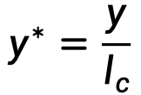


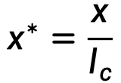
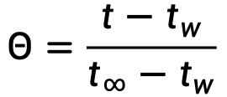
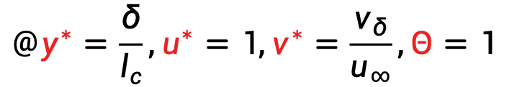
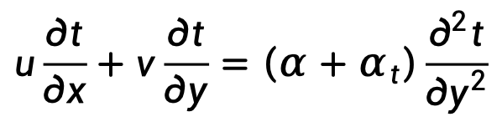

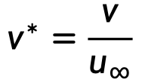
由局部阻力系数推导努塞尔数
$$x^{∗}=\frac{x}{l_{c}}$$
$$u\frac{∂u}{∂x}+v\frac{∂u}{∂y}=\left(ν+ν_{t}\right)\frac{∂^{2}u}{∂y^{2}}$$
$$y^{∗}=\frac{y}{l_{c}}$$
$$u^{∗}\frac{∂u^{∗}}{∂x^{∗}}+v^{∗}\frac{∂u^{∗}}{∂y^{∗}}=\frac{1}{u_{∞}l_{c}}\left(υ+υ_{t}\right)\frac{∂^{2}u^{∗}}{∂{\left(y^{∗}\right)}^{2}}$$
$$u^{∗}=\frac{u}{u_{∞}}$$
$$u\frac{∂t}{∂x}+v\frac{∂t}{∂y}=\left(α+α_{t}\right)\frac{∂^{2}t}{∂y^{2}}$$
$$u^{∗}\frac{∂Θ}{∂x^{∗}}+v^{∗}\frac{∂Θ}{∂y^{∗}}=\frac{1}{u_{∞}l_{c}}\left(α+α_{t}\right)\frac{∂^{2}Θ}{∂{\left(y^{∗}\right)}^{2}}$$
$$v^{∗}=\frac{v}{u_{∞}}$$
边界条件
边界条件
$$Θ=\frac{t−t_{w}}{t_{∞}−t_{w}}$$
$$@y=0,u =0,v =0,t=t_{w}$$
$$@y^{∗}=0,u^{∗}=0,v^{∗}=0,Θ=0$$
无量纲化
$$@y^{∗}=\frac{δ}{l_{c}},u^{∗}=1,v^{∗}=\frac{v_{δ}}{u_{∞}},Θ=1$$
$$@y=δ,u=u_{∞},v=v_{δ},t=t_{∞}$$
$$\frac{ν_{t}}{a_{t}}=Pr=1$$
假定 ，两个方程完全等价， 和 应有完全相同的解
$$u^{∗}$$
$$Θ$$

Slide 13


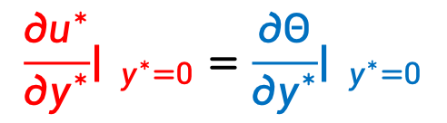



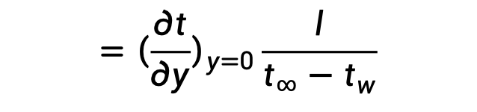
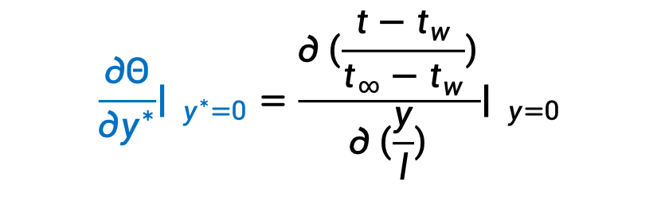

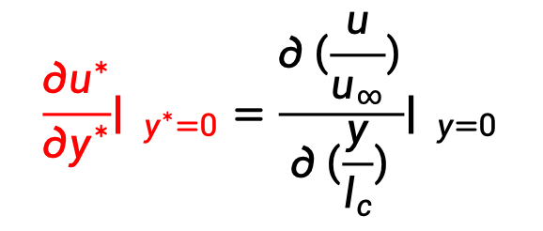
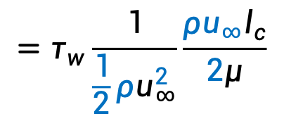

由局部阻力系数推导努塞尔数
$${\left.\frac{∂u^{∗}}{∂y^{∗}}\right| }_{y^{∗}=0}={\left.\frac{∂Θ}{∂y^{∗}}\right| }_{y^{∗}=0}$$
$${\left.\frac{∂u^{∗}}{∂y^{∗}}\right| }_{y^{∗}=0}={\left.\frac{∂\left(\frac{u}{u_{∞}}\right)}{∂\left(\frac{y}{l_{c}}\right)}\right| }_{y=0}$$
$${\left.\frac{∂Θ}{∂y^{∗}}\right| }_{y^{∗}=0}={\left.\frac{∂\left(\frac{t−t_{w}}{t_{∞}−t_{w}}\right)}{∂\left(\frac{y}{l}\right)}\right| }_{y=0}$$
$$={\left(\frac{∂u}{∂y}\right)}_{y=0}\frac{l_{c}}{u_{∞}}$$
$$={\left(\frac{∂t}{∂y}\right)}_{y=0}\frac{l}{t_{∞}−t_{w}}$$
切应力
$$=μ{\left(\frac{∂u}{∂y}\right)}_{y=0}\frac{l_{c}}{μu_{∞}}$$
热流密度
$$=−λ{\left(\frac{∂t}{∂y}\right)}_{y=0}\frac{−l}{\left(t_{∞}−t_{w}\right)λ}$$
阻力系数
雷诺数的1/2
$$=τ_{w}\frac{1}{\frac{1}{2}ρu_{∞}^{2}}\frac{ρu_{∞}l_{c}}{2μ}$$
对流换热系数
$$=\frac{q}{t_{∞}−t_{w}}\frac{l}{λ}$$
$$=c_{f}\frac{Re}{2}$$
$$Nu=c_{f}\frac{Re}{2}$$
$$=Nu$$

Slide 14
比拟理论的应用
04
雷诺比拟
契尔顿-柯尔本比拟

Slide 15
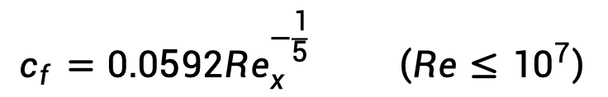
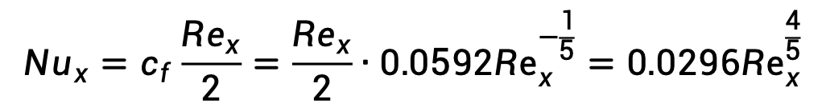
雷诺比拟
成立的先决条件：Pr_{t}=1
01
通过对平板上湍流边界层阻力系数的测定
02
$$c_{f}=0.0592{Re}_{x}^{−\frac{1}{5}} \left(Re≤{10}^{7}\right)$$
$${Nu}_{x}=c_{f}\frac{{Re}_{x}}{2}=\frac{{Re}_{x}}{2}∙0.0592{Re}_{x}^{−\frac{1}{5}}=0.0296{Re}_{x}^{\frac{4}{5}}$$
03
局部努塞尔数

Slide 16

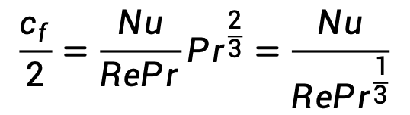

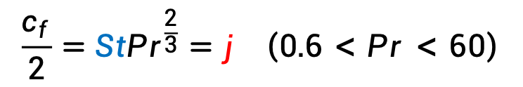
契尔顿-柯尔本比拟（修正雷诺比拟）
当Pr_{t}$≠$1时，需要进行修正
01
j因子，在制冷、低温工业的换热器设计中应用较广
$$\frac{c_{f}}{2}=St{Pr}^{\frac{2}{3}}=j \left(0.6<Pr<60\right)$$
02
$$St=\frac{Nu}{RePr}$$
斯坦顿数 ，用于测量传递到流体中的热量与流体的热容量之比
03
$$\frac{c_{f}}{2}=\frac{Nu}{RePr}{Pr}^{\frac{2}{3}}=\frac{Nu}{Re{Pr}^{\frac{1}{3}}}$$

Slide 17
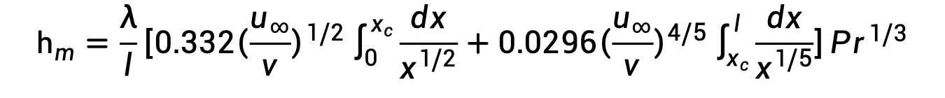

契尔顿-柯尔本比拟（修正雷诺比拟）
对于Re>$5×{10}^{5}$的外掠等温平板流动，当平板长度 l 大于临界长度 x_{c} 时，平板上的边界层可以看成由层流段（x <x_{c}）及湍流段（x >x_{c}）组成
$$h_{m}=\frac{λ}{l}\left[0.332{\left(\frac{u_{∞}}{ν}\right)}^{1/2}\int_{0}^{x_{c}}{\frac{dx}{x^{1/2}}}+0.0296{\left(\frac{u_{∞}}{ν}\right)}^{4/5}\int_{x_{c}}^{l}{\frac{dx}{x^{1/5}}}\right]{Pr}^{1/3}$$
平均表面传热系数
层流段
湍流段
积分后得，
临界雷诺数
$${Nu}_{m}=\left[0.664{Re}_{c}^{1/2}+0.037\left({Re}^{4/5}−{Re}_{c}^{4/5}\right)\right]{Pr}^{1/3}$$
取
以平板全长 l 为特征长度的雷诺数
$${Re}_{c}=5×{10}^{5}$$
$${Nu}_{m}=\left(0.037{Re}^{4/5}−871\right){Pr}^{1/3}$$

Slide 18
比拟理论的应用
例题1：温度为380℃、流速为6m/s的大气压下的过热水蒸气流过温度为30℃的平板。在离开前沿点2m处的地方测得局部表面传热系数为149W/(m²·℃)。试计算该处的Re_{x}、Nu_{x}、c_{f}之值。已知过热水蒸气在380℃和大气压下的密度0.5860kg/m³，动力粘度1.250×10⁻⁵kg/m∙s，Pr=1.004。

Slide 19
比拟理论的应用
例题2：温度为30℃、流速为6m/s的大气压下的空气流过5m长平板。在离开前沿点2m处的地方开始出现湍流。试计算整个平板的Nu_{m}之值。

Slide 20
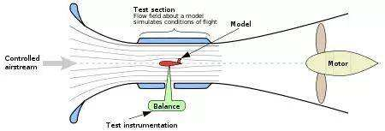
比拟理论的应用
例题3：将一块尺寸为0.3m×0.3m的薄平板平行地置于由风洞造成的均匀气体流场中。在气流速度u∞=40m/s的情况下用测力仪测得，要使平板维持在气流中需对它施加0.075N的力。此时气流温度t∞=20℃，平板两表面的温度t_{w}=120℃。试据比拟理论确定平板两个表面的对流传热量。气体压力为1.013×105Pa。

Slide 21
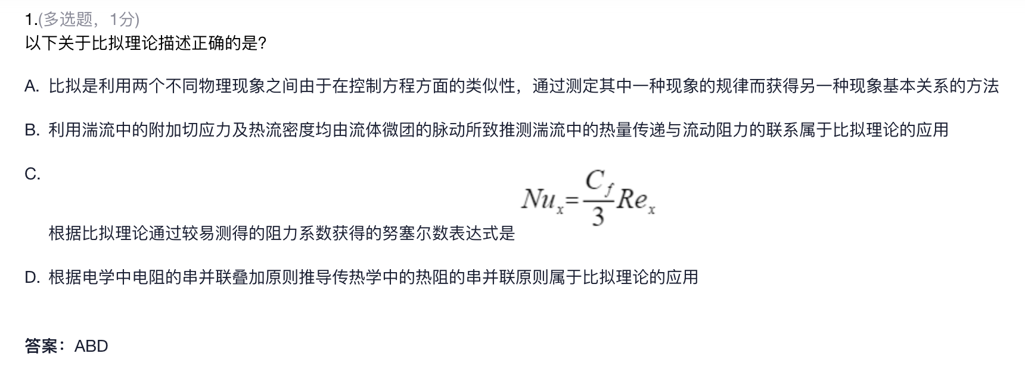
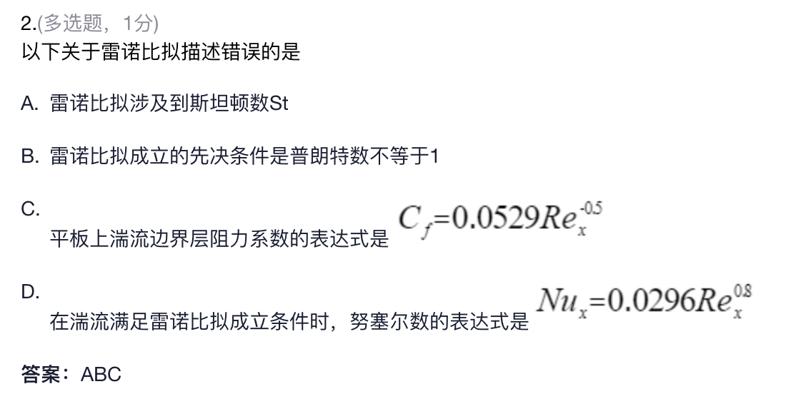
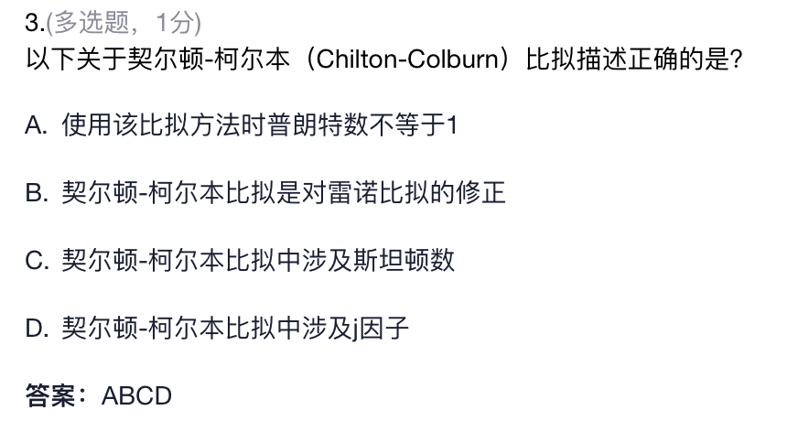
预习小测验答案

Slide 22
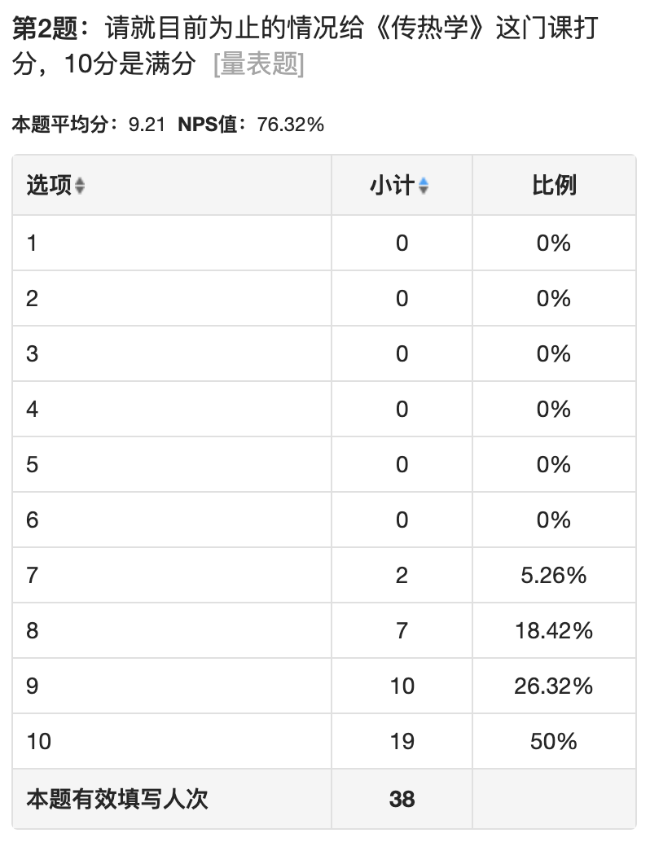

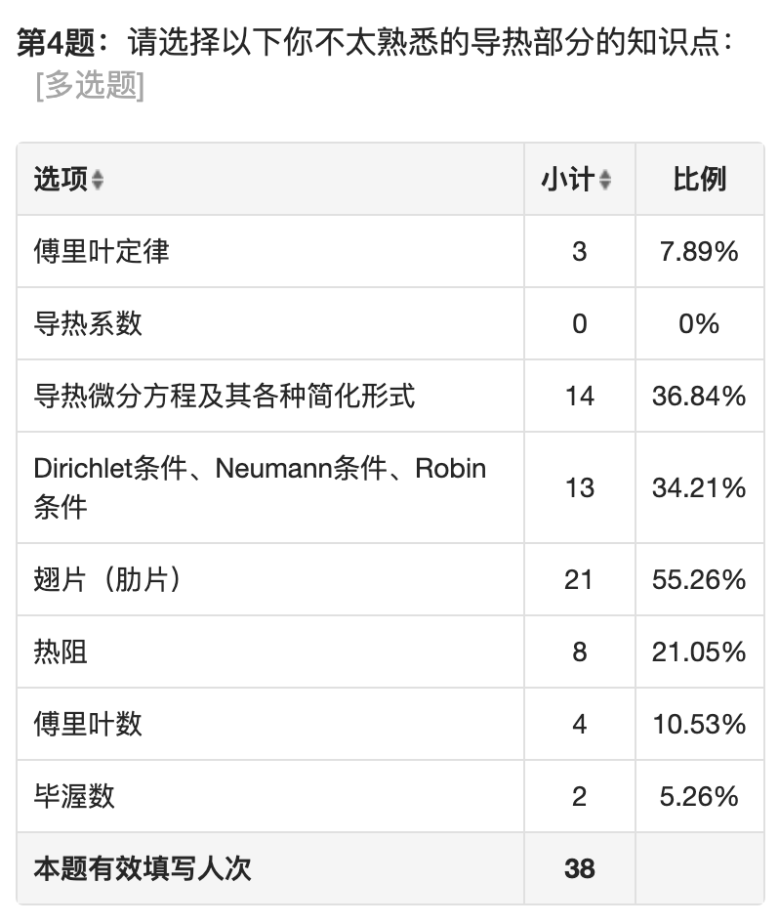

Slide 23
作业：《传热学》P223 5-12 P223 5-13 P224 5-25
延时符

